Slide 1
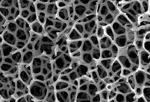
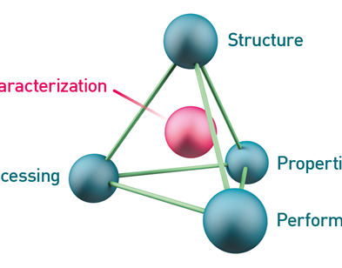
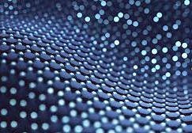
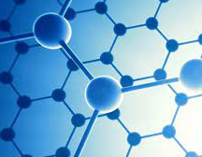
LOM3016 Introdução à Ciência dos Materiais
Prof. Dr. João Paulo Pascon
DEMAR / EEL / USP

Slide 2
Aula de hoje
4. Diagrama de fases
4.1. Definição de “fase”
4.2. Regra de Gibbs
4.3. Curva de resfriamento
4.4. Diagramas de equilíbrio de sistemas binários
4.5. Equilíbrio de formação e decomposição de fases
4.6. Exemplos de diagramas de fases relacionados com a microestrutura dos materiais
LOM3016 – Introdução à Ciência dos Materiais – Prof. Dr. João Paulo Pascon

Slide 3
Aula 08 – Diagrama de fases
Objetivos da aula de hoje:
Definir os sistemas binários isomorfo e eutético
Descrever as informações disponíveis em um diagrama de fases binário
Discorrer sobre o desenvolvimento da microestrutura no resfriamento
Apresentar as fórmulas para quantificar as frações mássicas
LOM3016 – Introdução à Ciência dos Materiais – Prof. Dr. João Paulo Pascon

Slide 4
4.1. Definição de “fase”
Conceito de fase
Porção homogênea de um sistema que possui características físicas e químicas uniformes
LOM3016 – Introdução à Ciência dos Materiais – Prof. Dr. João Paulo Pascon

Slide 5
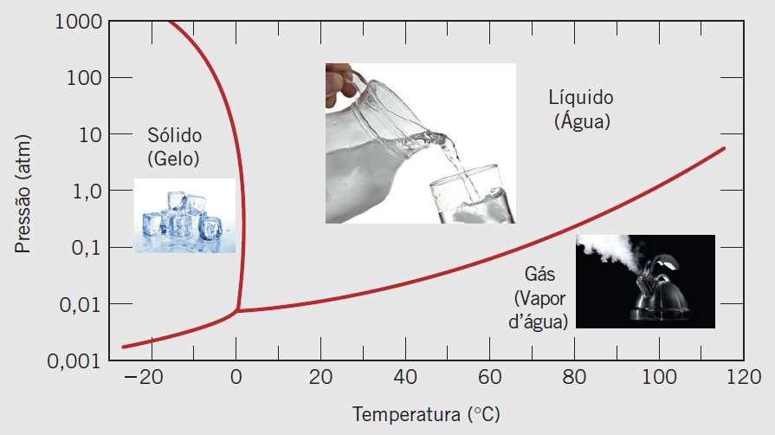
4.1. Definição de “fase”
Diagrama de fase
Unário (um componente)
LOM3016 – Introdução à Ciência dos Materiais – Prof. Dr. João Paulo Pascon

Slide 6
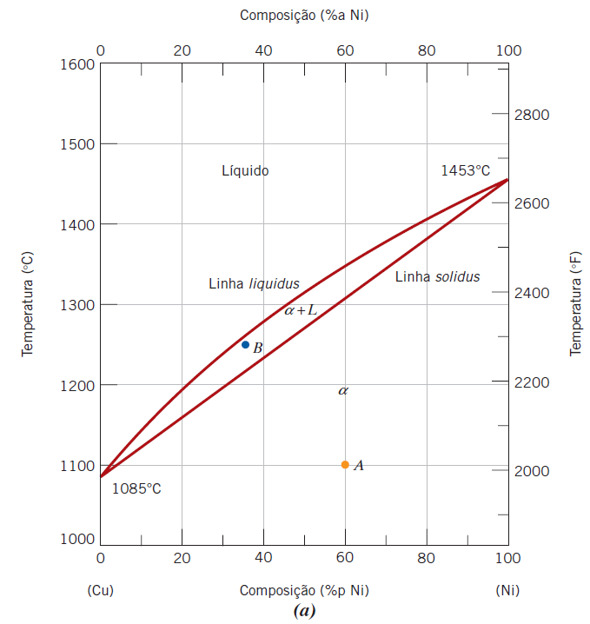
4.4. Diagramas de equilíbrio de sistemas binários
Diagrama de fase
Binário (dois componentes)
Solução líquida homogênea composta por cobre quanto por níquel
Solução sólida substitucional contendo átomos de Cu e de Ni, com estrutura cristalina CFC
LOM3016 – Introdução à Ciência dos Materiais – Prof. Dr. João Paulo Pascon

Slide 7
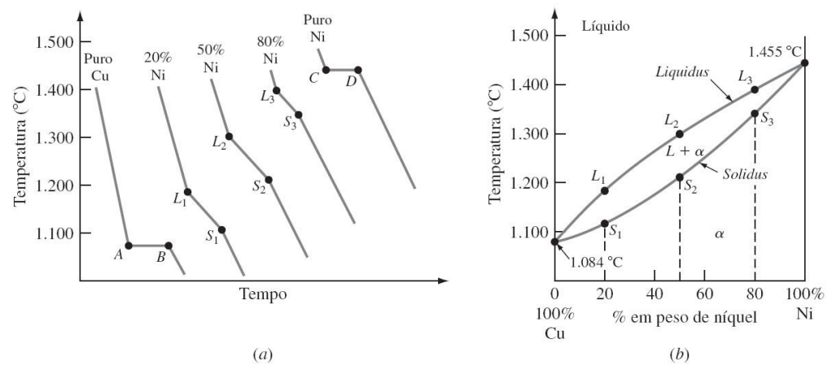
4.4. Diagramas de equilíbrio de sistemas binários
Construção do diagrama
LOM3016 – Introdução à Ciência dos Materiais – Prof. Dr. João Paulo Pascon

Slide 8
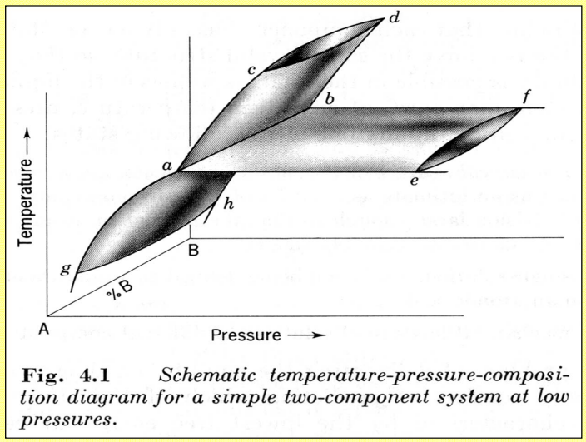
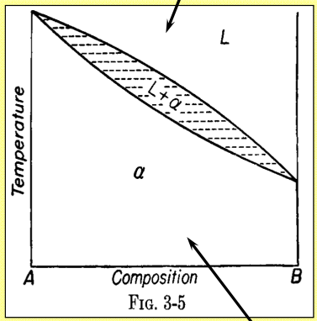
4.4. Diagramas de equilíbrio de sistemas binários
(*) Influência da pressão
LOM3016 – Introdução à Ciência dos Materiais – Prof. Dr. João Paulo Pascon

Slide 9
4.4. Diagramas de equilíbrio de sistemas binários
Diagrama de fase binário
Sistema isomorfo
LOM3016 – Introdução à Ciência dos Materiais – Prof. Dr. João Paulo Pascon

Slide 10
4.4. Diagramas de equilíbrio de sistemas binários
Diagrama de fase binário
Temperatura de fusão
LOM3016 – Introdução à Ciência dos Materiais – Prof. Dr. João Paulo Pascon

Slide 11
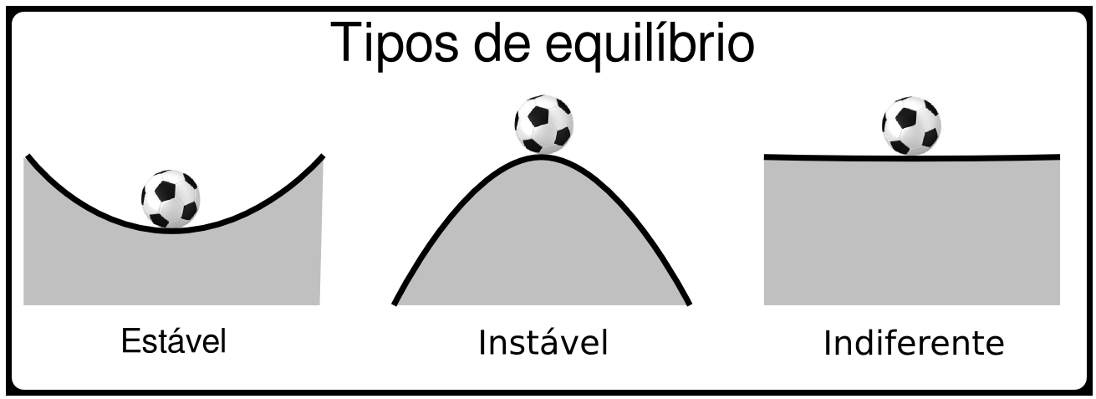
4.4. Diagramas de equilíbrio de sistemas binários
Termodinâmica
Energia livre
Equilíbrio
LOM3016 – Introdução à Ciência dos Materiais – Prof. Dr. João Paulo Pascon

Slide 12
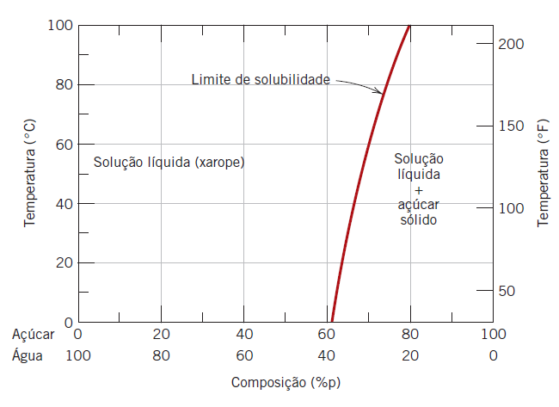
4.4. Diagramas de equilíbrio de sistemas binários
Equilíbrio de fases
Sistema açúcar-água (xarope)
LOM3016 – Introdução à Ciência dos Materiais – Prof. Dr. João Paulo Pascon

Slide 13
4.4. Diagramas de equilíbrio de sistemas binários
Sistema sólido (ligas metálicas)
Microestrutura (número de fases, proporções e distribuição)
Sistema metaestável
LOM3016 – Introdução à Ciência dos Materiais – Prof. Dr. João Paulo Pascon

Slide 14
4.4. Diagramas de equilíbrio de sistemas binários
Sistema binário em equilíbrio
Fases presentes
Composições dessas fases
Porcentagens (ou frações) das fases
LOM3016 – Introdução à Ciência dos Materiais – Prof. Dr. João Paulo Pascon

Slide 15
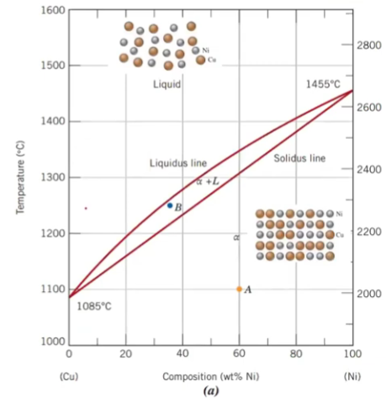
4.4. Diagramas de equilíbrio de sistemas binários
Sistema binário em equilíbrio
Fases presentes
LOM3016 – Introdução à Ciência dos Materiais – Prof. Dr. João Paulo Pascon

Slide 16
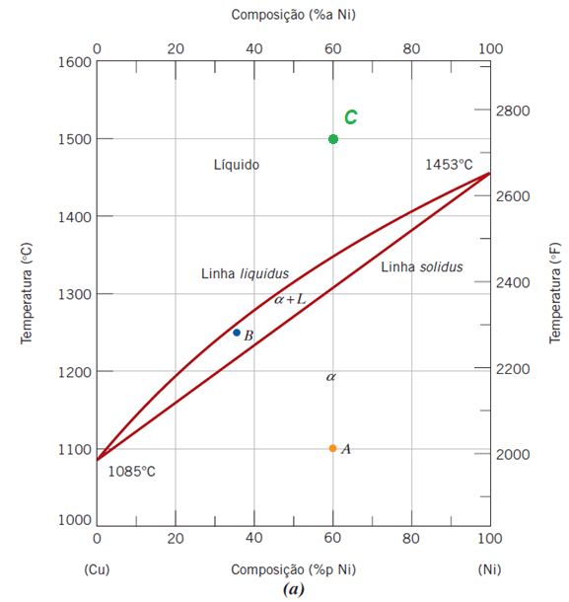
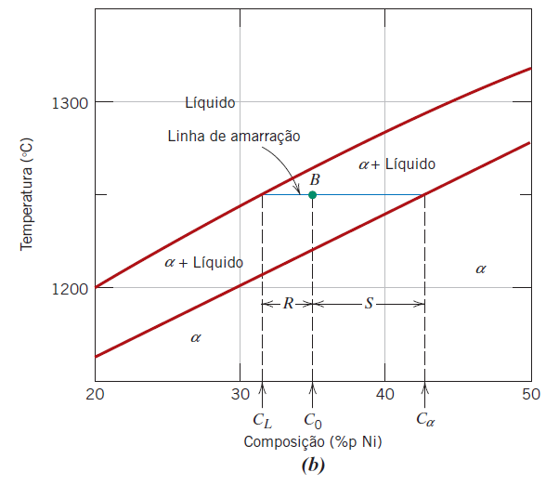
4.4. Diagramas de equilíbrio de sistemas binários
Sistema binário em equilíbrio
Composição das fases
C_{L}: 31,5 %p Ni-68,5 %p Cu
C_{α}: 42,5 %p Ni-57,5 %p Cu
LOM3016 – Introdução à Ciência dos Materiais – Prof. Dr. João Paulo Pascon

Slide 17
4.4. Diagramas de equilíbrio de sistemas binários
Sistema binário em equilíbrio
Porcentagens (ou frações) das fases
LOM3016 – Introdução à Ciência dos Materiais – Prof. Dr. João Paulo Pascon

Slide 18
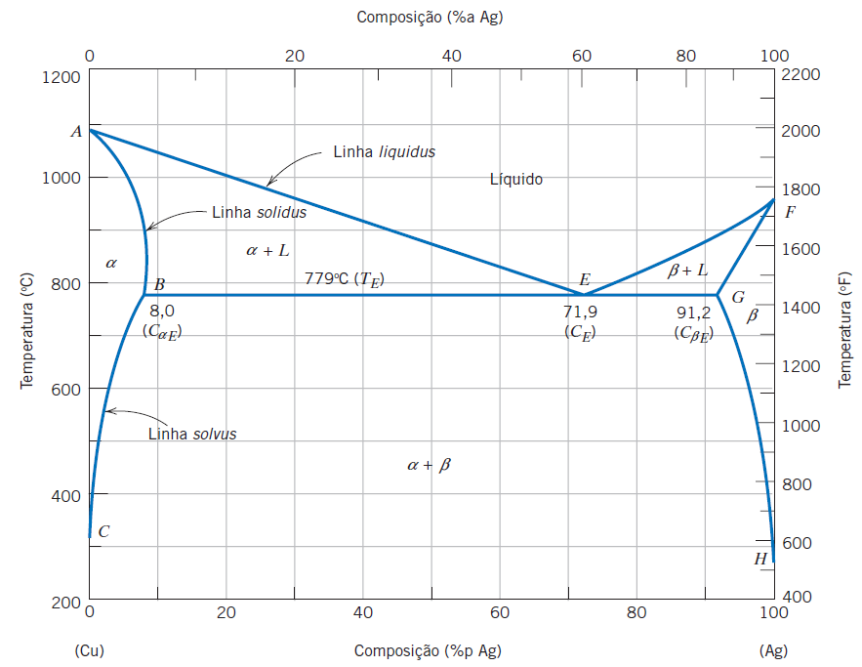
4.4. Diagramas de equilíbrio de sistemas binários
Sistema binário eutético
Diagrama de fases cobre-prata
Solução sólida rica em cobre (prata como soluto) - CFC
Solução sólida rica em prata (cobre como soluto) - CFC
LOM3016 – Introdução à Ciência dos Materiais – Prof. Dr. João Paulo Pascon

Slide 19
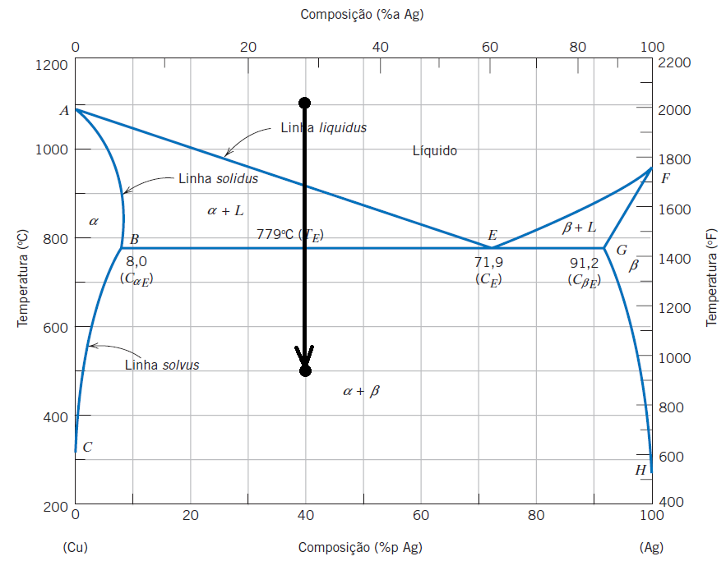
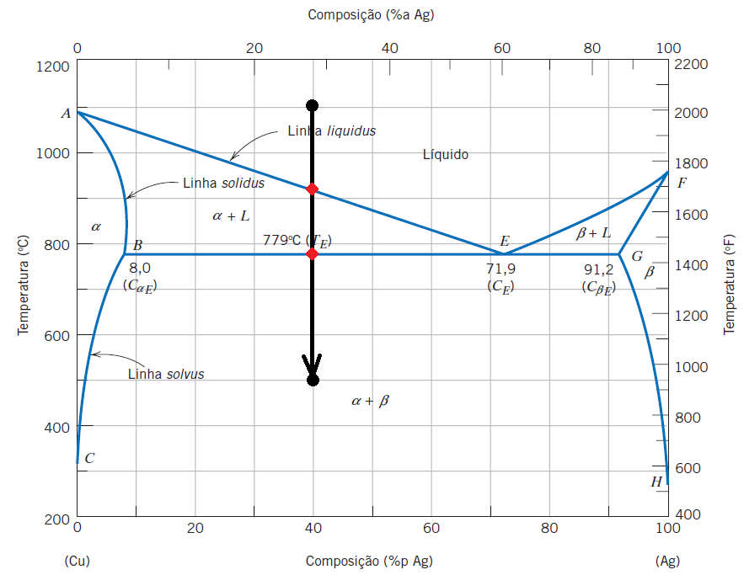
4.4. Diagramas de equilíbrio de sistemas binários
Sistema binário eutético
Aquecimento/resfriamento
LOM3016 – Introdução à Ciência dos Materiais – Prof. Dr. João Paulo Pascon

Slide 20
4.4. Diagramas de equilíbrio de sistemas binários
Sistema binário eutético
Reação eutética: decomposição isotérmica de uma fase líquida em duas sólidas durante a solidificação e reação inversa na fusão
LOM3016 – Introdução à Ciência dos Materiais – Prof. Dr. João Paulo Pascon

Slide 21
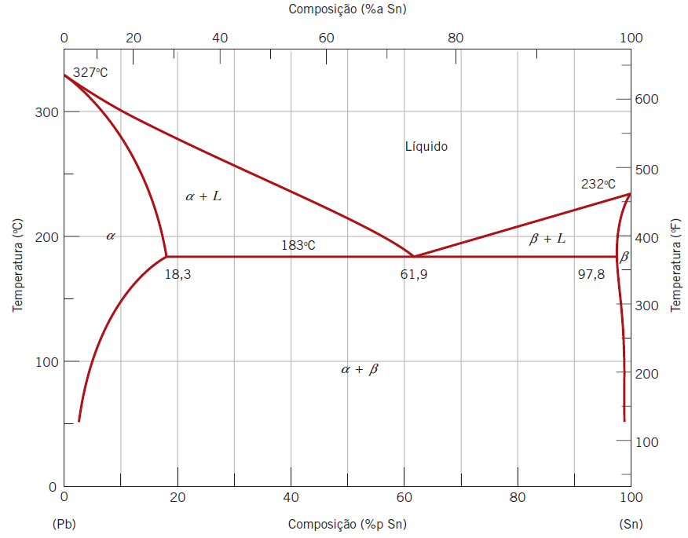
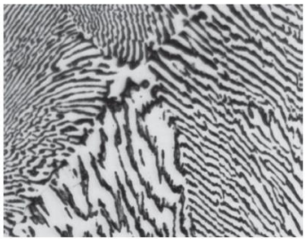
4.4. Diagramas de equilíbrio de sistemas binários
Sistema binário eutético
LOM3016 – Introdução à Ciência dos Materiais – Prof. Dr. João Paulo Pascon

Slide 22
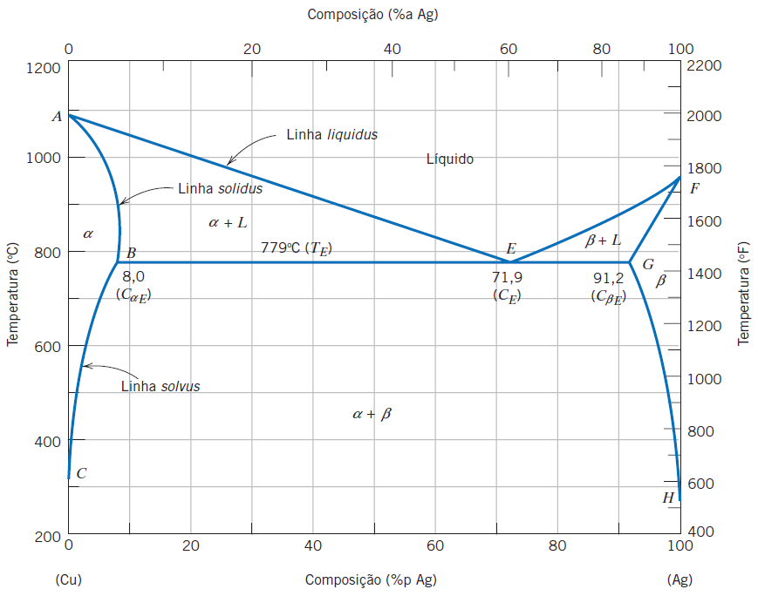
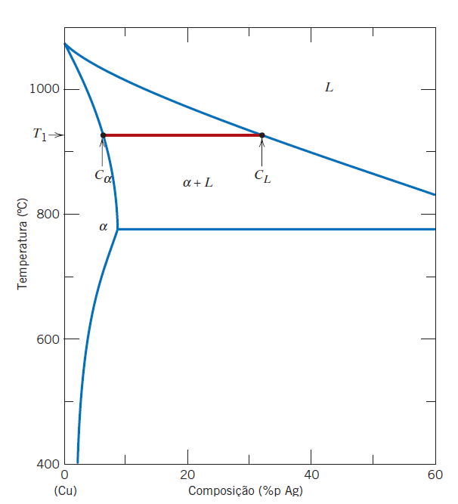
4.2. Regra de Gibbs
Sistema cobre-prata
Campos bifásicos
$$2+F=2+1$$
$$⇒F=1$$
LOM3016 – Introdução à Ciência dos Materiais – Prof. Dr. João Paulo Pascon

Slide 23
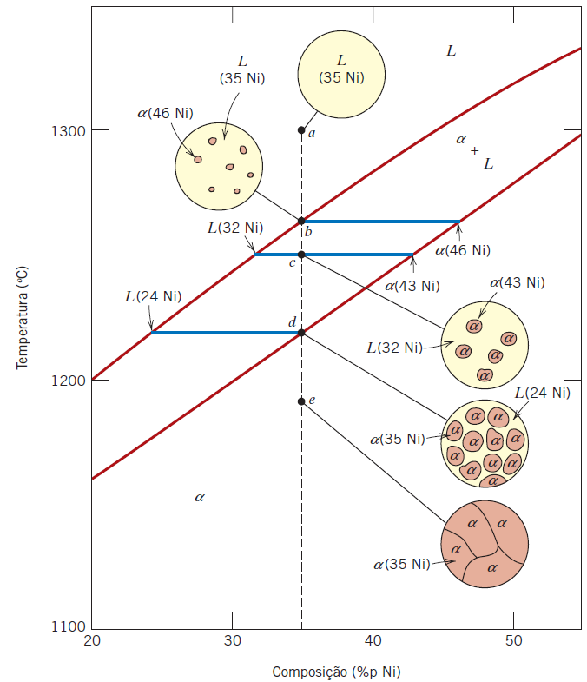
4.5. Equilíbrio de formação e decomposição de fases
Desenvolvimento da microestrutura em ligas isomorfas
Em equilíbrio
Fora do equilíbrio
LOM3016 – Introdução à Ciência dos Materiais – Prof. Dr. João Paulo Pascon

Slide 24
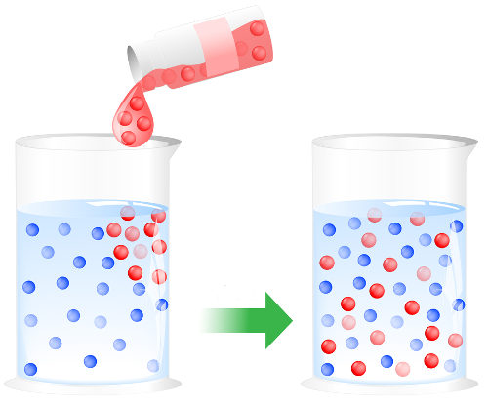
* Processo de difusão
Difusão
Conceito
Taxas de difusão
Processo físico em que substâncias são transportadas de uma região mais concentrada para outra menos concentrada (a favor do gradiente de concentração) de maneira aleatória e espontânea
LOM3016 – Introdução à Ciência dos Materiais – Prof. Dr. João Paulo Pascon

Slide 25
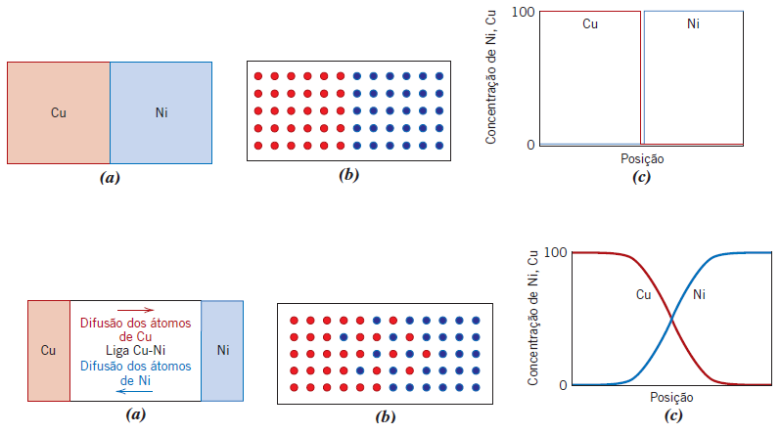
* Processo de difusão
Difusão
Capítulo 5 (Callister)
LOM3016 – Introdução à Ciência dos Materiais – Prof. Dr. João Paulo Pascon

Slide 26
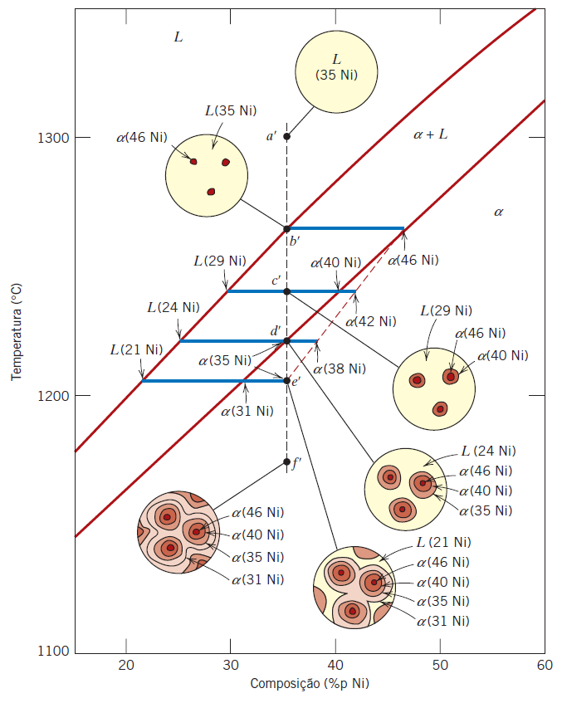
4.5. Equilíbrio de formação e decomposição de fases
Desenvolvimento da microestrutura em ligas isomorfas
Em equilíbrio
Fora do equilíbrio
LOM3016 – Introdução à Ciência dos Materiais – Prof. Dr. João Paulo Pascon

Slide 27
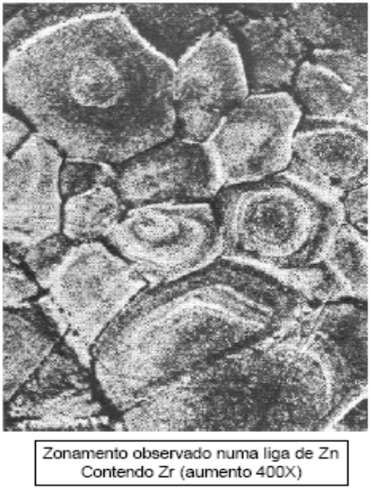
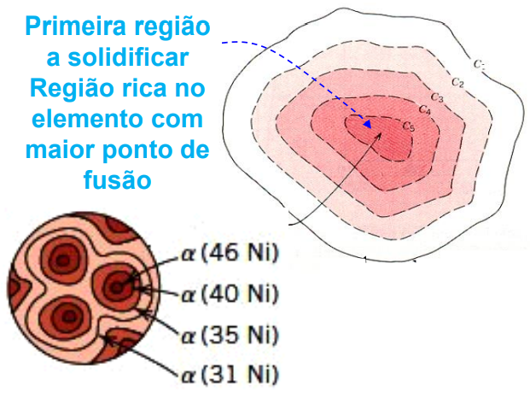
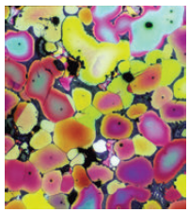
4.5. Equilíbrio de formação e decomposição de fases
Desenvolvimento da microestrutura fora do equilíbrio
Segregação (estruturas zonadas)
LOM3016 – Introdução à Ciência dos Materiais – Prof. Dr. João Paulo Pascon

Slide 28
Próxima aula
4. Diagrama de fases
4.6. Exemplos de diagramas de fases relacionados com a microestrutura dos materiais
5. Conceitos básicos sobre as propriedades mecânicas dos materiais
LOM3016 – Introdução à Ciência dos Materiais – Prof. Dr. João Paulo Pascon

